Slide 1
Формирование элементарных математических представлений
Вторая младшая группа
Мишарина Л.М.

Slide 2
ЗАДАЧИ: УЧИТЬ ВОСПРОИЗВОДИТЬ ЗАДАННОЕ КОЛИЧЕСТВО ПРЕДМЕТОВ И ЗВУКОВ ПО ОБРАЗЦУ ( БЕЗ СЧЕТА И НАЗЫВАНИЯ ЧИСЛА) СОВЕРШЕНСТВОВАТЬ УМЕНИЕ РАЗЛИЧАТЬ И НАЗЫВАТЬ ЗНАКОМЫЕ ГЕОМЕТРИЧЕСКИЕ ФИГУРЫ: КРУГ, КВАДРАТ,ТРЕУГОЛЬНИК. Раздаточный материал: КРУГИ БУСИНКИ-з шт, двухполосные карточки, треугольники-4шт, квадраты-4 шт.

Slide 3
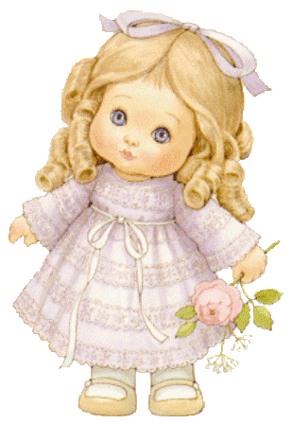
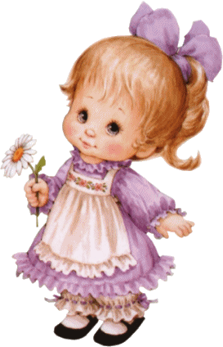
Это бусы Маши. Какого цвета бусинки? Много или мало ? Давай сделаем точно такие же Даше.

Slide 4
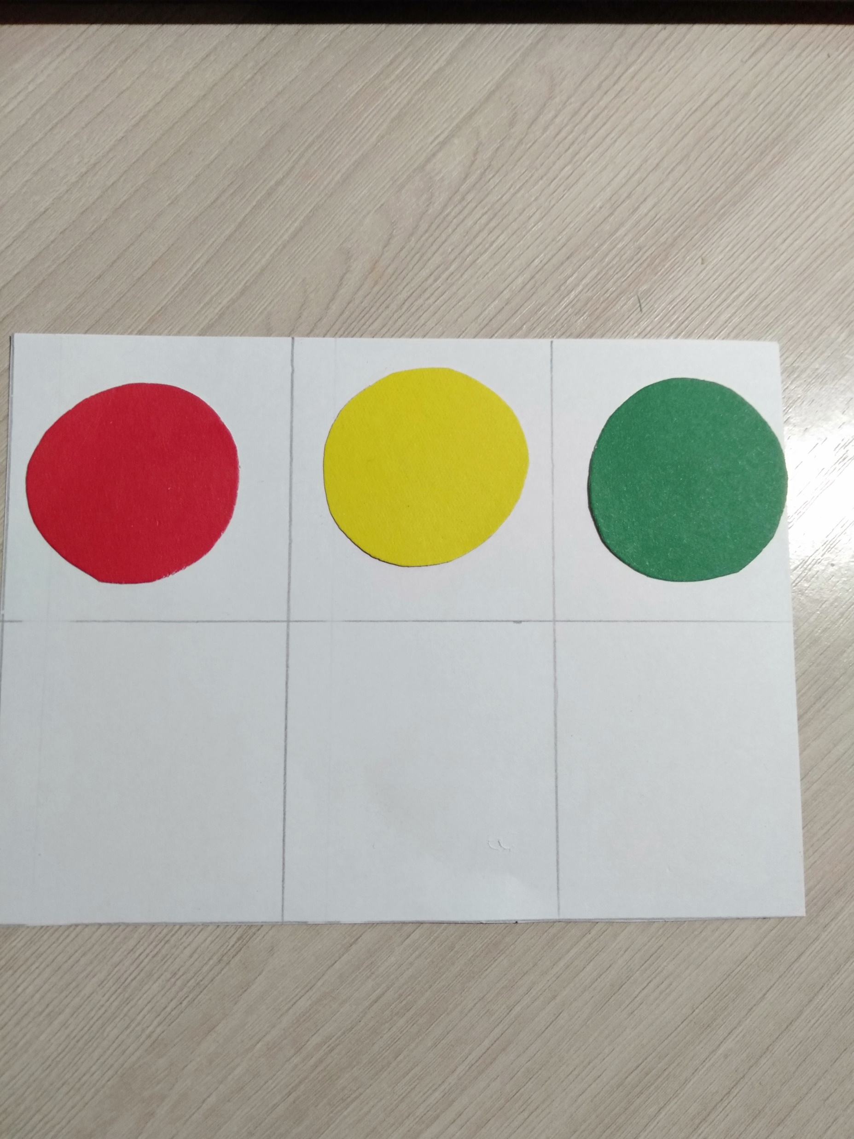
Кладем одну бусинку затем еще одну и еще одну.

Slide 5
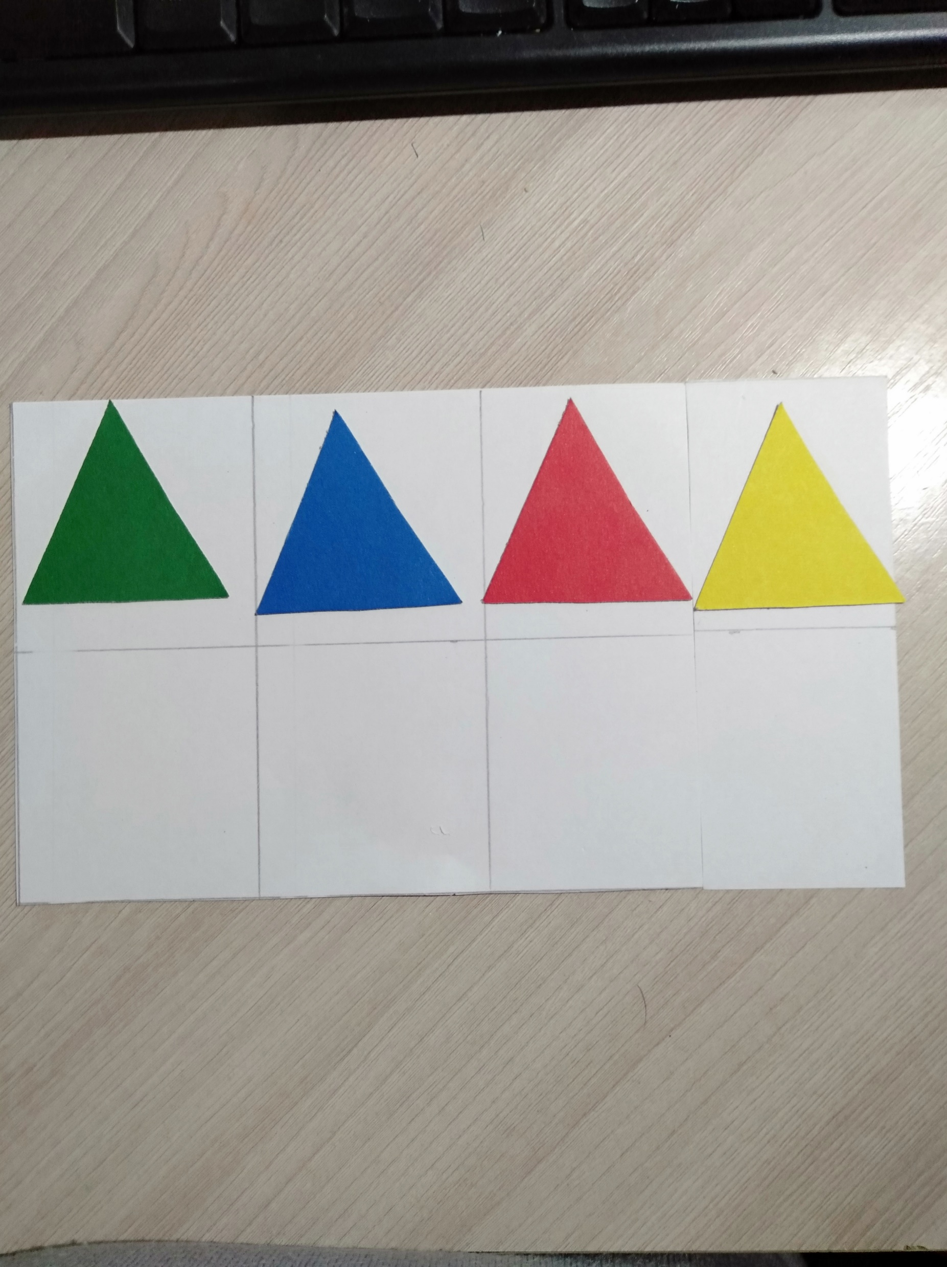
Куклы хотят поиграть. На верхней полосочке выложи столько треугольников сколько услышишь звуков (например взрослый хлопает в ладоши).Сколько звуков услышали7 (МНОГО).Сколько треугольников положили?( МНОГО)

Slide 6
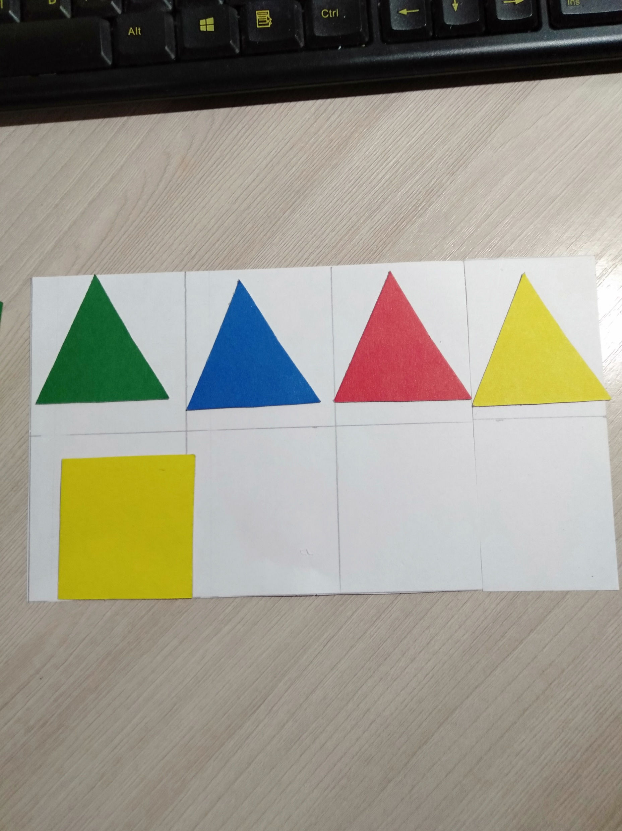
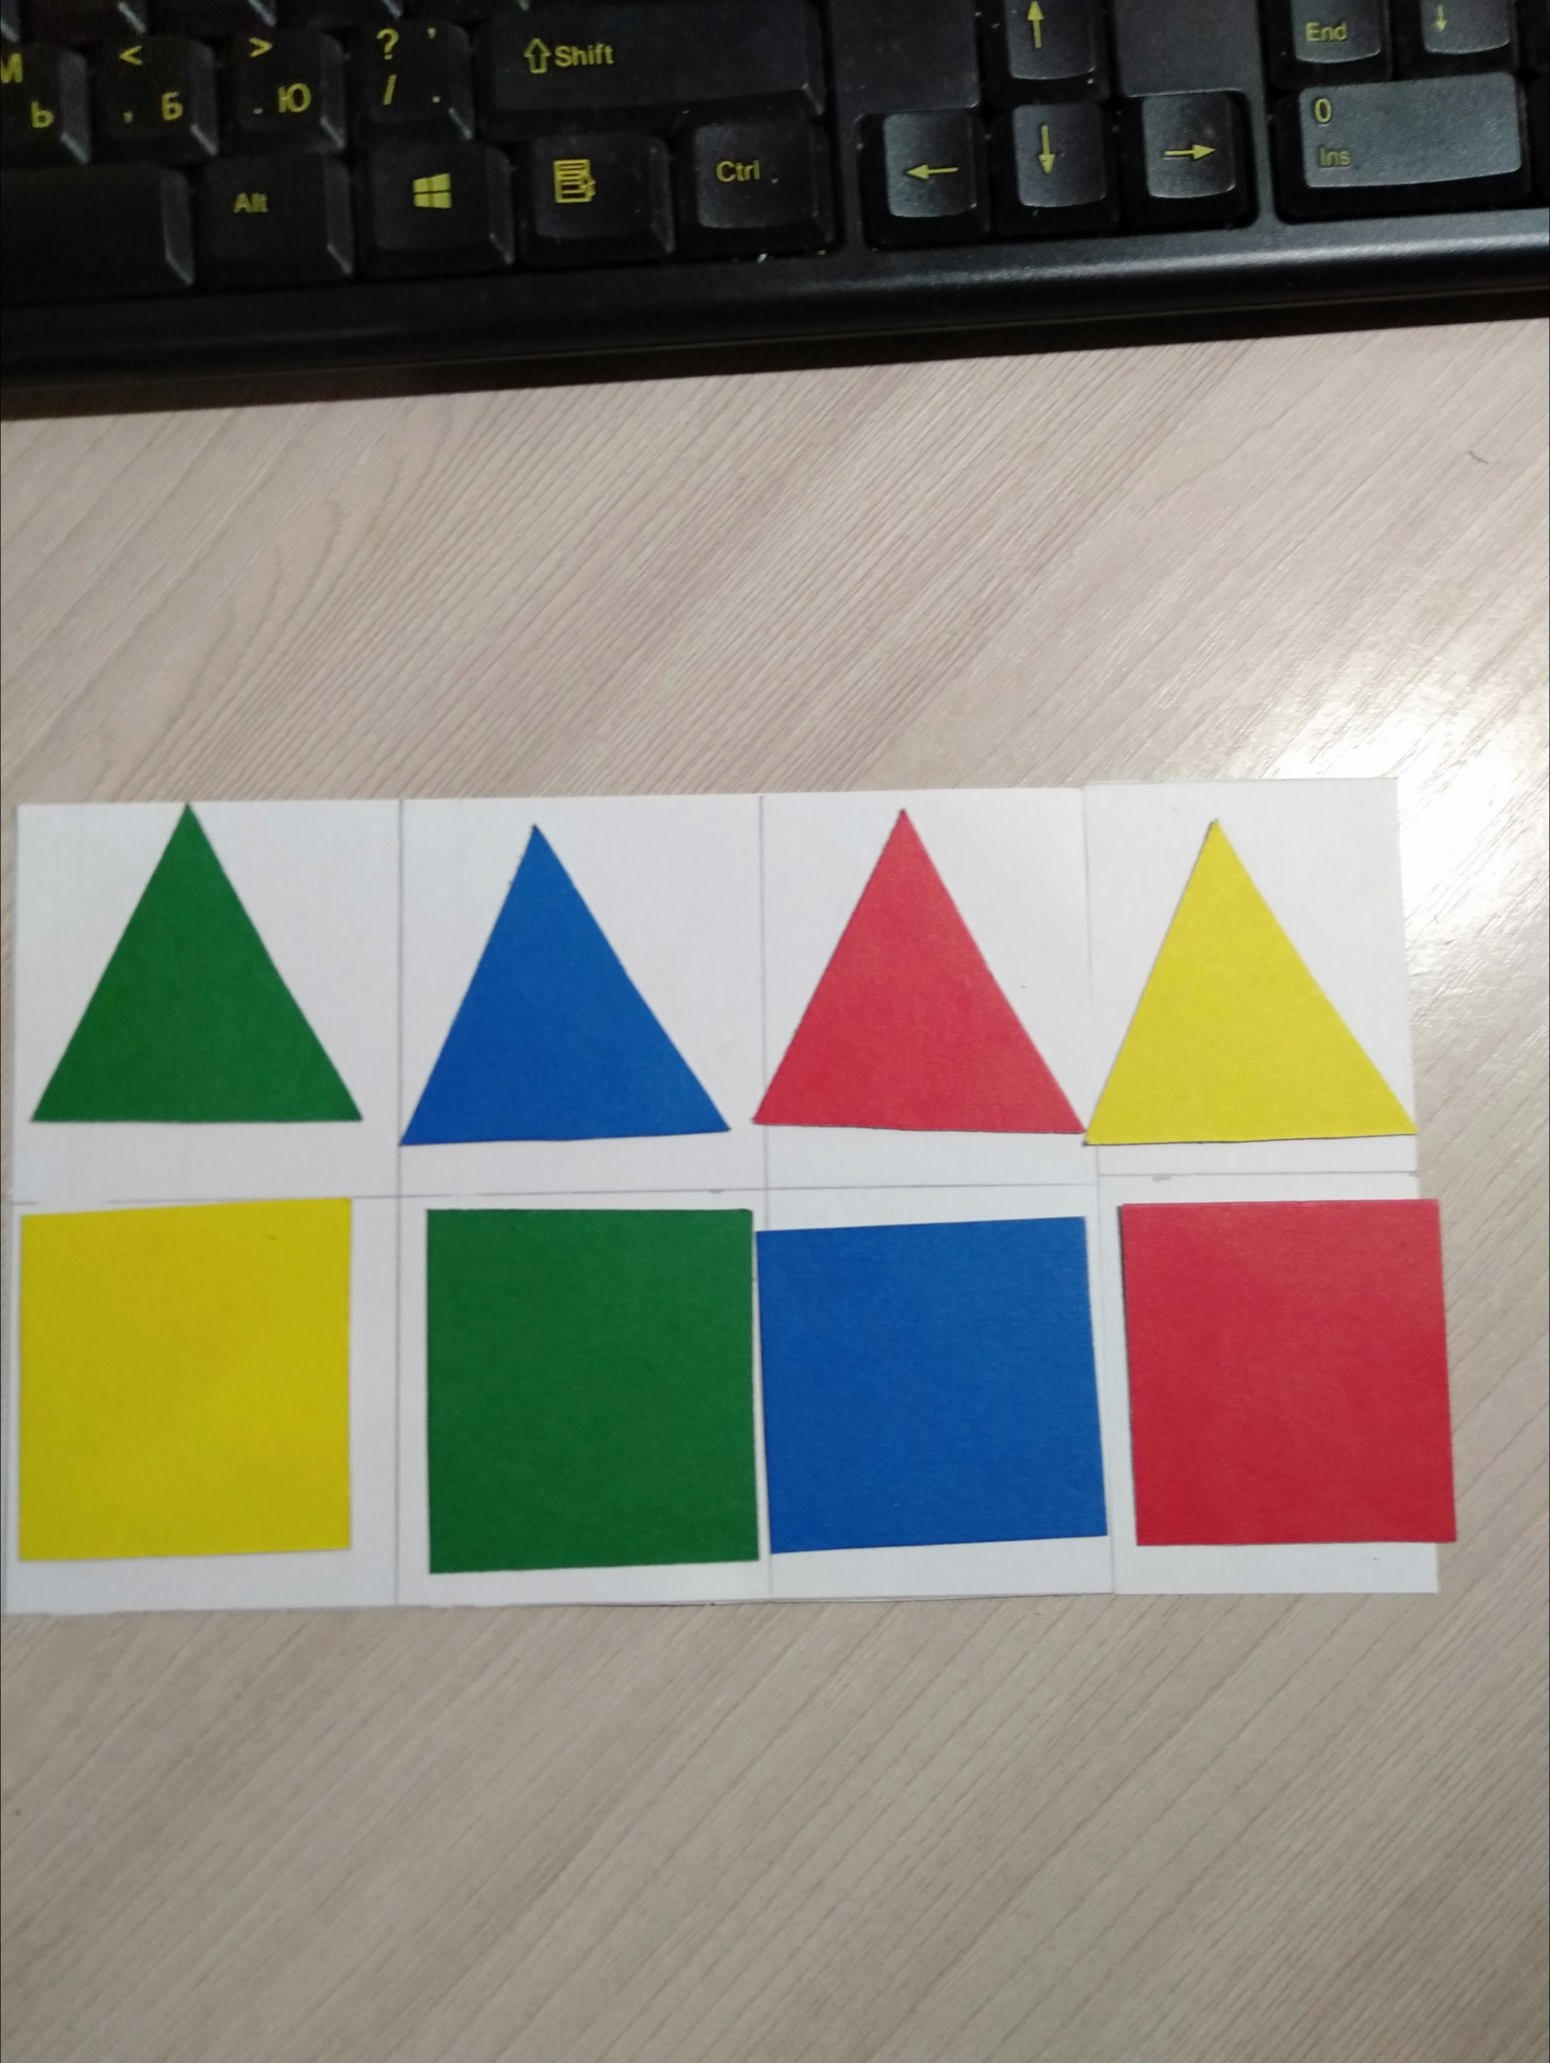
В нижней полосочке выложи столько квадратов сколько услышишь звуков?(МАЛО) Что нужно сделать, чтобы квадратов и треугольников стало поровну?

Slide 7
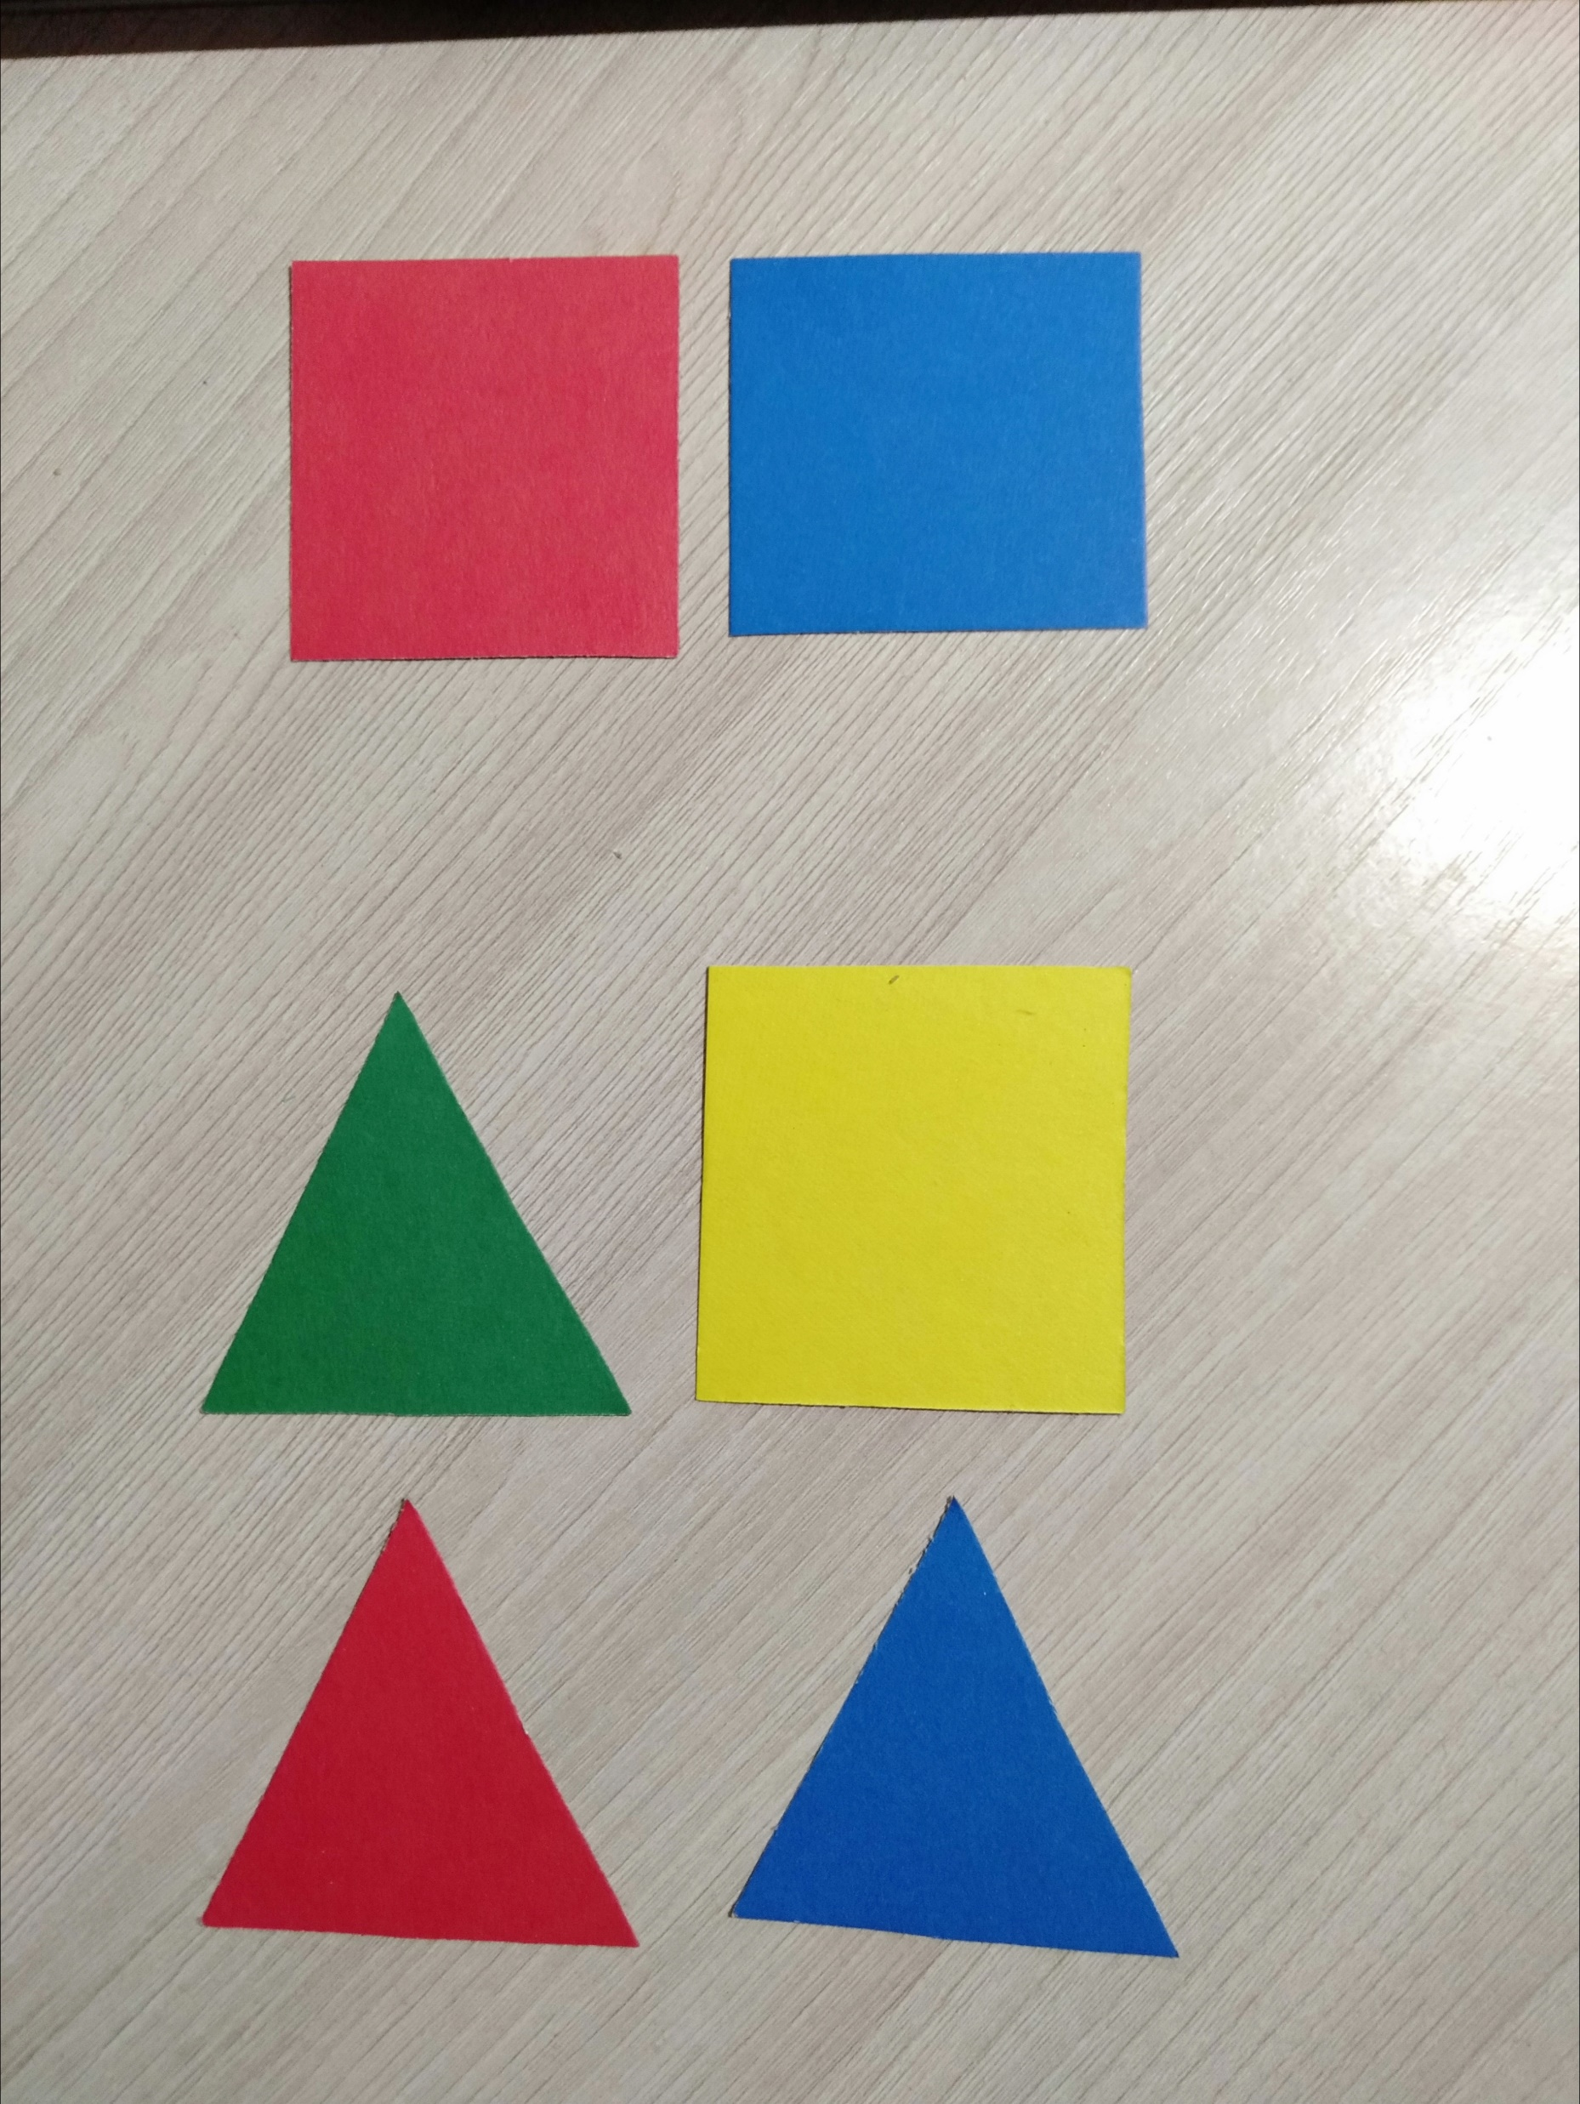
Игра <Найди пару> У Даши квадраты синего цвета,а Маши красного цвета. Они встали в пару,потому что у них квадраты. Игра проводится 3 раза. Пример ниже на фото

Slide 8
Спасибо за внимание.

